Slide 1




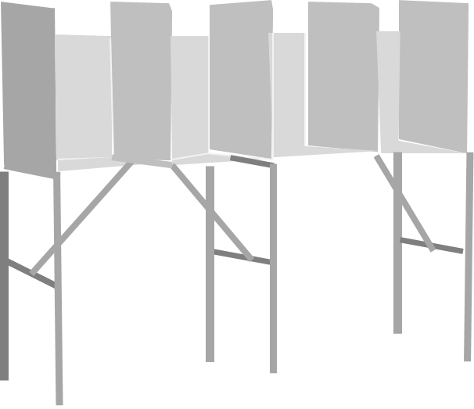

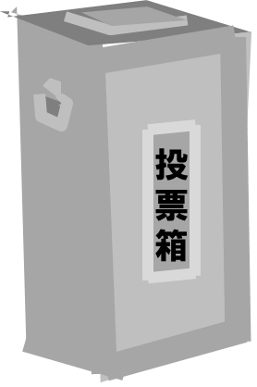
選挙の授業は学校でも受けられることがあるよ。
それに本物の投票箱で投票もできるんだよ
選挙の授業ってしってる？
選管ちゃん
出前授業を見学する！
そんな授業、学校でやってるの？
選挙管理委員会に、「選挙のことが知りたい」って言ってくれたら選挙の話をしに市役所から来てくれるよ
模擬投票もできるよ
その時は本当に選挙で使っている記載台や投票箱も使えるよ

Slide 2
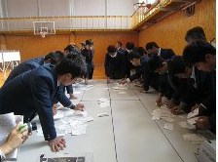
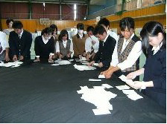

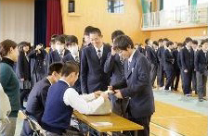


やってみた～い
すご～い
生徒が投票したり、開票したり
本当の選挙みたいだね
出前授業は、選挙クイズや模擬投票等が体験できて、楽しい授業になっています。授業を受けた人からは高評価をいただいています。
皆さんもぜひ一度受講してくださいね
お願いしま～す

